Slide 1
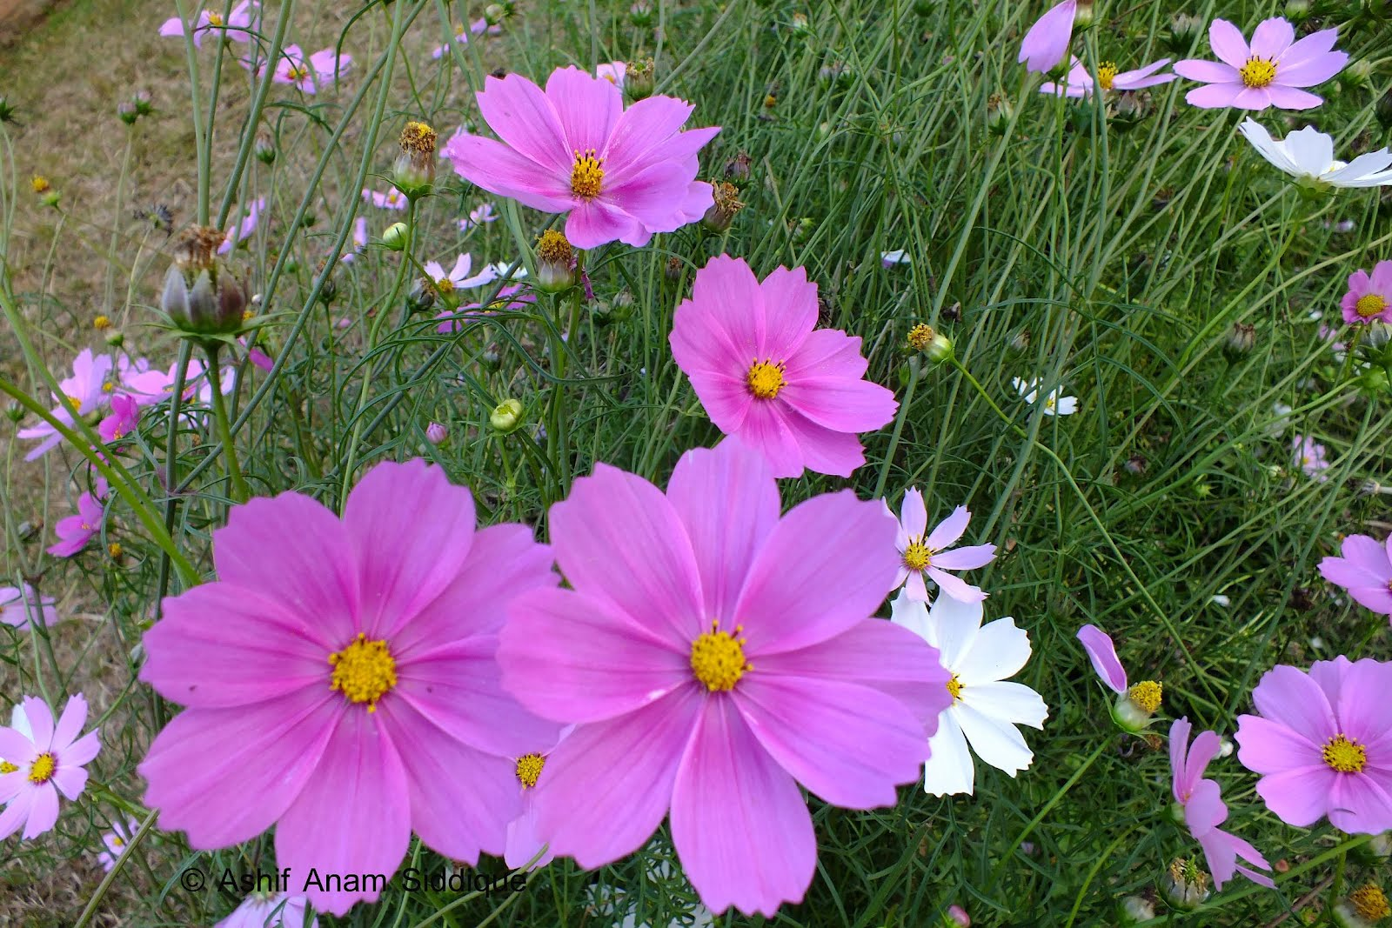
সবাইকে আন্তরিক প্রীতি ও শুভেচ্ছা

Slide 2
পরিচিতি
শিক্ষক পরিচিতি
পাঠ পরিচিতি
মোহাম্মদ তাজুল ইসলাম
সহকারি শিক্ষক
বাদাঘাট সরকারি প্রাথমিক বিদ্যালয়।
তাহির পুর, সুনামগঞ্জ।
বিষয়: প্রাথমিক বিজ্ঞান
শ্রেণি:৫ম
পাঠের শিরোনাম: সুস্থ জীবনের জন্য খাদ্য।
পাঠ্যাংশ: জাঙ্ক ফুড।
সময়: ৪০ মিনিট
তারিখ:

Slide 3
শিখন ফল
এ পাঠ শেষে শিক্ষাথী‍‌‌‌‌‌‌রা যা শিখবে-
১। জাঙ্ক ফুড কী তা বলতে পারবে।
২।জাঙ্কফুড সনাক্ত করতে পারবে।
৩।জাঙ্কফুডের ক্ষতিকর দিক বলতে পারবে।

Slide 4
এসো ভিডিও দেখি

Slide 5
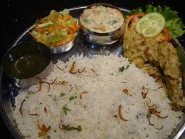
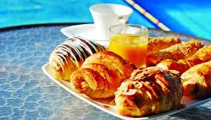
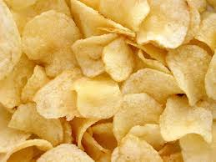
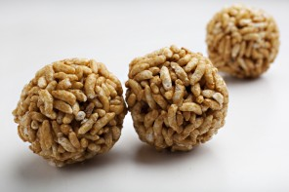
দেখিতো আমরা কী কী খাই ?

Slide 6
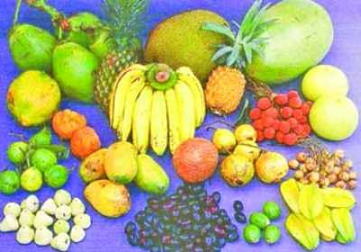
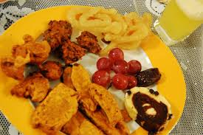
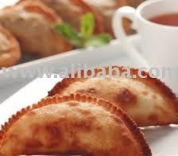
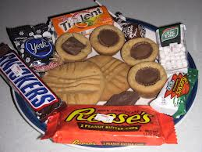

Slide 7
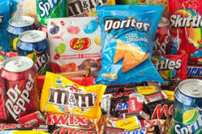
আমাদের খাদ্য তালিকা থেকে জাঙ্ক ফুড গুলো চিনে নেই

Slide 8
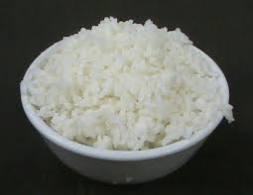
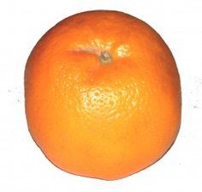
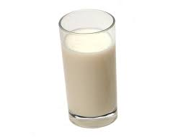
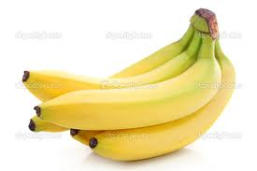
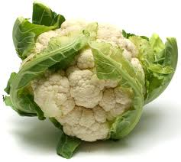
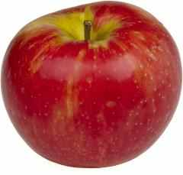
নিচের খাদ্য থেকে জাঙ্কফুড খুঁজে বের কর? (দলীয় কাজ)

Slide 9
লবন
জাঙ্কফুড যেভাবে তৈরি হয়
চর্বি
কার্বনেট

Slide 10
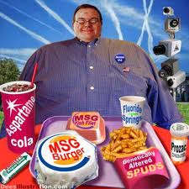
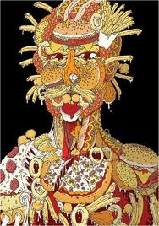
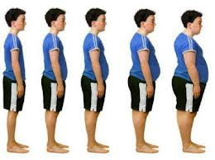
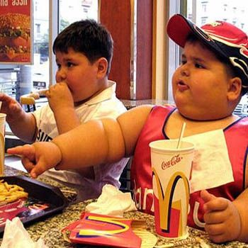
ক্ষতিকর দিক

Slide 11
এসো বই পড়ি পৃষ্ঠা নং ৩৯-৪০

Slide 12
নিচের প্রশ্নের উত্তর খাতায় লিখ
(ক)জাঙ্কফুড কী?
(খ) জাঙ্কফুডের একটি তালিকাতৈরী কর?
(গ)জাঙ্কফুডের পাঁচটি ক্ষতিকর দিক লিখ?

Slide 13
ধন্যবাদ

